Slide 1
Применяемые дидактические игры и пособия в работе по экологическому воспитанию
Подготовила:
воспитатель Елфимова А.Л.

Slide 2
«Экологические знания, вызывающие эмоциональную реакцию у детей, войдут в их самостоятельную игру, станут ее содержанием, лучше, чем знания, воздействие которых затрагивает лишь интеллектуальную сферу» С.Н. Николаева

Slide 3
Цель экологического воспитания - формирование у каждого ребенка бережного отношения к природе.
Задачи экологического воспитания:
формировать систему элементарных экологических знаний;
развивать познавательный интерес дошкольников к миру природы;
развивать эстетические чувства, умение видеть и чувствовать красоту природы, желание сохранить ее;
воспитывать гуманное, бережное, эмоционально положительное отношение к природе;
разработать методические рекомендации для педагогов и родителей по использованию дидактических игр по экологии у дошкольников.

Slide 4
Экологическое образование дошкольников — это не просто дань «модному» направлению в педагогике. Это воспитание в детях способности понимать и любить окружающий мир и бережно относиться к нему. При ознакомлении детей с природой открываются возможности для эстетического, патриотического, нравственного воспитания. Общение с природой обогащает духовную сферу человека, способствует формированию положительных моральных качеств.
Ознакомление дошкольников с природой является важным средством воспитания экологической культуры дошкольников. Без знания природы, и без любви к ней невозможно человеческое существование. Важно закладывать основы экологического воспитания с раннего детства, так как, основные черты личности, закладываются в дошкольном возрасте.

Slide 5
Методические рекомендации по проведению дидактических игр
Дидактические игры проводить систематически и последовательно
Подбирать игры с учетом возрастных и индивидуальных особенностей
Дидактические игры необходимо включать как часть образовательной деятельности, на прогулке, во время организации игр для самостоятельной деятельности детей
Дидактические игры должны быть эстетически оформлены и находиться в доступном для детей месте
Выразительность проведения игры, обеспечит интерес детей, желание слушать и участвовать в игре.
При разработке игровой формы обучения необходимо заботиться не только о выполнении дидактических задач и игровых правил, но и о том, чтобы игра была интересной

Slide 6
ДИДАКТИЧЕСКИЕ ИГРЫ ПО ЭКОЛОГИИ ДЛЯ ДЕТЕЙ 3-4 ЛЕТ.
«Такой листок лети ко мне»; «Угадай растение по описанию», «Да или нет», «Чудесный мешочек» (овощи, фрукты), «Найди по названию, по запаху» (овощи), «Узнай на вкус» (овощи, фрукты), «Найди такой же», «Найди листок, какой покажу», «Найди листок, как на дереве», «Кто во что одет» (лото с элементами моделирования), «Когда это бывает?», « Кто, где живёт?», «Кто, как передвигается», «Дикие и домашние».

Slide 7
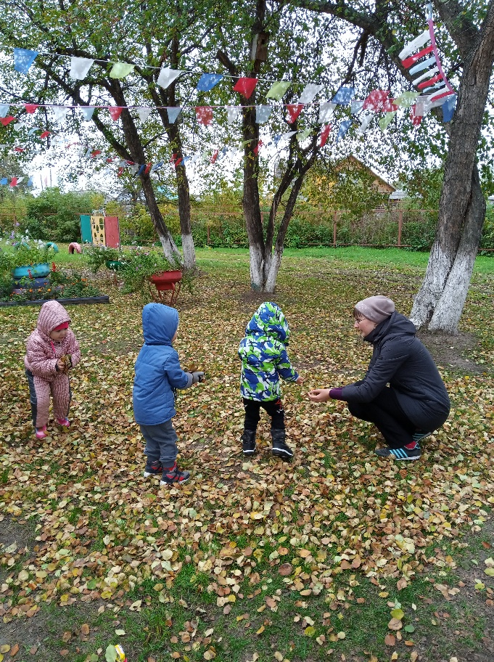
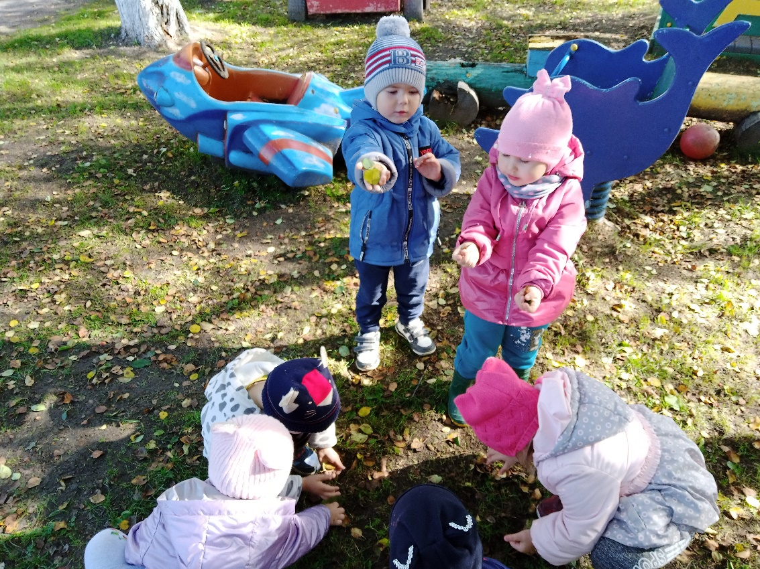
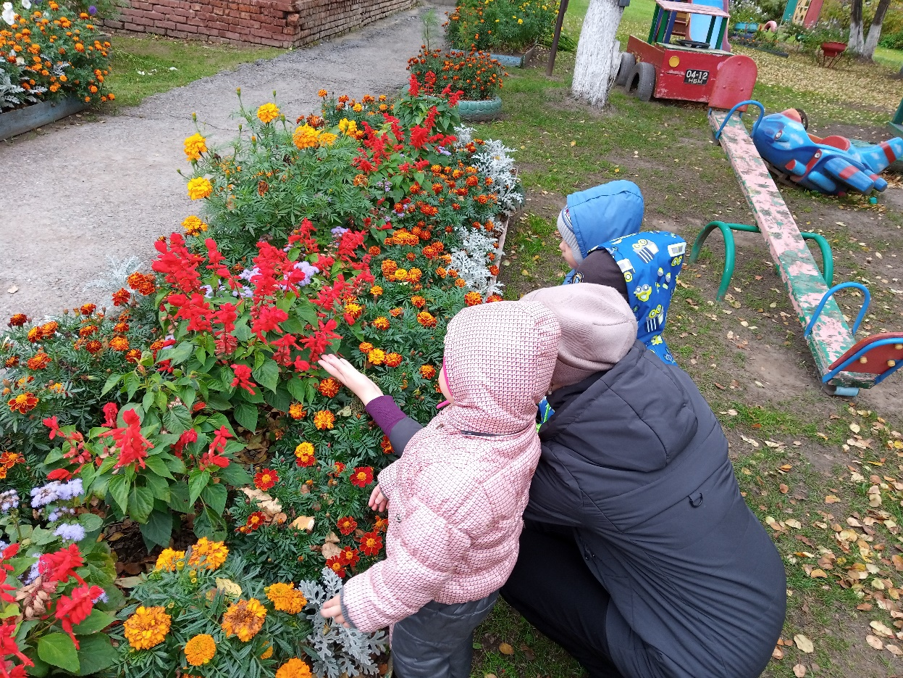
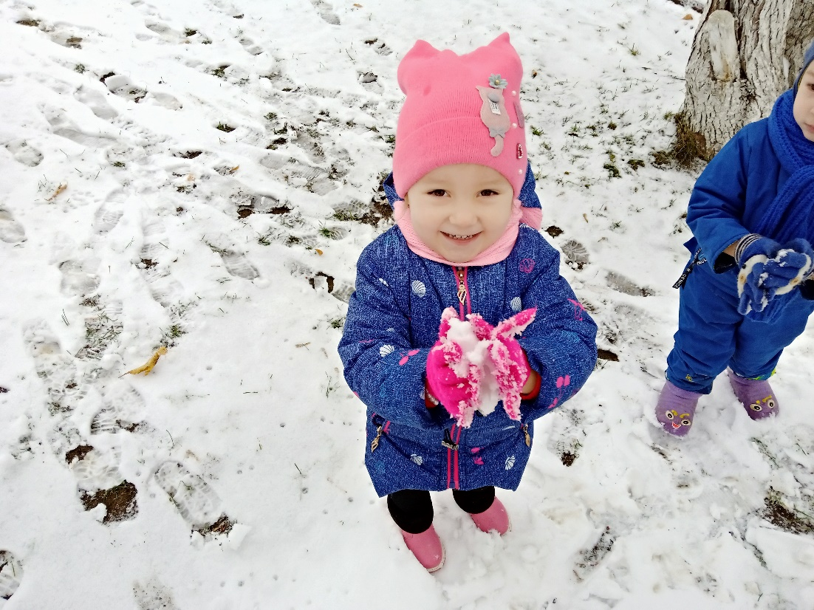
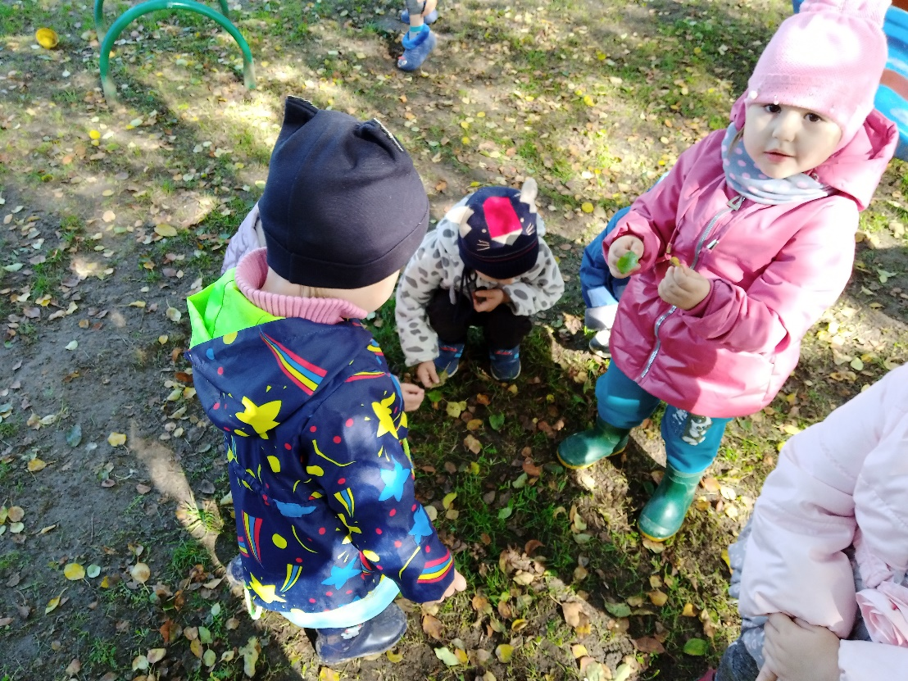

Slide 8
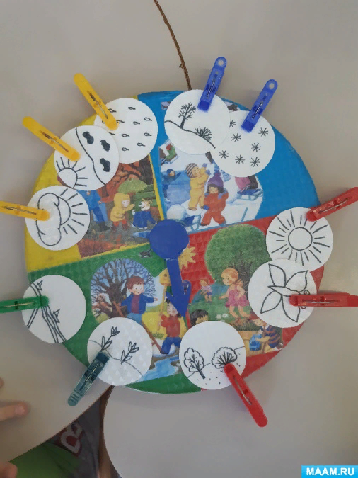
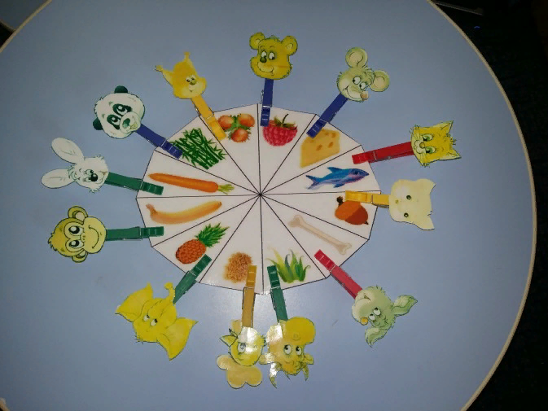
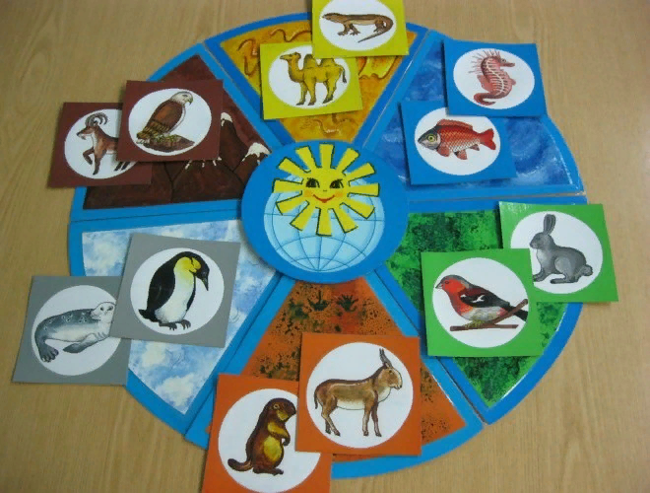
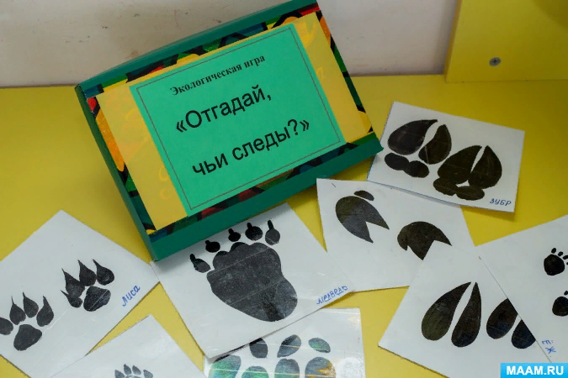
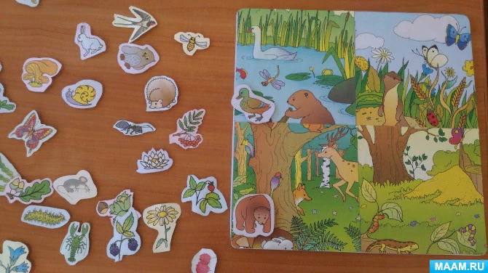
Пособия в работе по экологическому воспитанию

